Slide 1
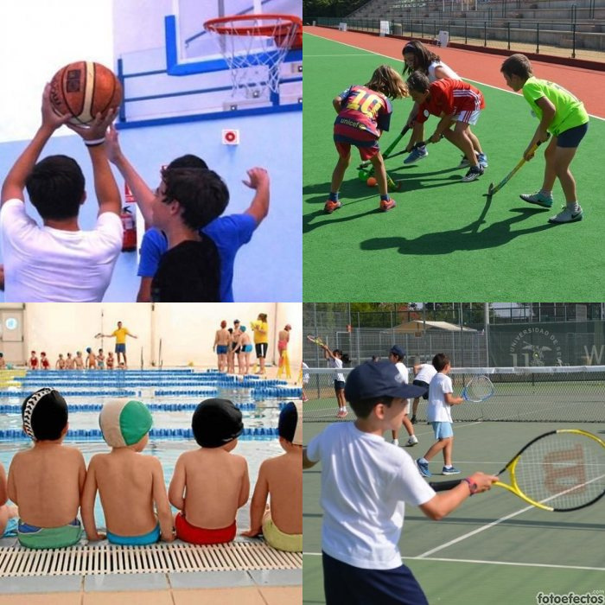


MMSport
Antonio Manuel Montaño
Pablo Vázquez

Slide 2
¿QUÉ ES MMSPORT?

Slide 3
ÍNDICE
1. Y... ¿Porqué MMSport?
2. Objetivos del proyecto
3. Funcionalidades principales
4. Competidores
5. Análisis de costes
6. Planificación temporal

Slide 4
7. Problema tecnológico
8. Tecnologías empleadas
9. Demostración del sistema
10. Pruebas del sistema
11. Retrospectiva
12. Lecciones aprendidas
13. Futuras implementaciones

Slide 5







1. Y... ¿Porqué MMSport?
1
Idea de nuestro entrenador
Sector poco digitalizado
Gasto de tiempo

Slide 6





2. Objetivos del proyecto
2
Iniciarnos en la movilidad
Aprender Flutter
Realizar nuestro primer proyecto personal desde cero
Afianzar los conocimientos

Slide 7






3. Funcionalidades principales
3
Calendario de eventos
Casos
core
División en grupos
Servicio de chats

Slide 8

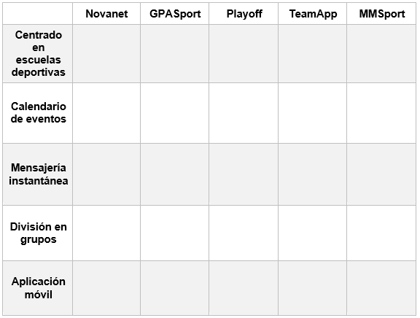


4. Competidores
4

Slide 9



5. Análisis de costes
5
Reservas
6.2%
Infraestructura
5.5%
Concepto
Cantidad
Salarios (22k€ al año)
Amortización
Infraestructura
Reservas
9.526€
74,88€
600€
674,48€
13.159,18€
TOTAL sin IVA
10.875,36€
IVA aplicado
2.283,82€
TOTAL
13.159,18€
Salarios
87.6%

Slide 10

6. Planificación temporal
6
7 requisitos de información
29 requisitos funcionales
5 reglas de negocio

Slide 11








6. Planificación temporal
7
1
1
2
3
4
5
6
7
2
Inicio
Requisitos
Configuración
Desarrollo
Pruebas
Memoria
Final
10 horas
30 horas
6 horas
280 horas
20 horas
50 horas
14 horas

Slide 12
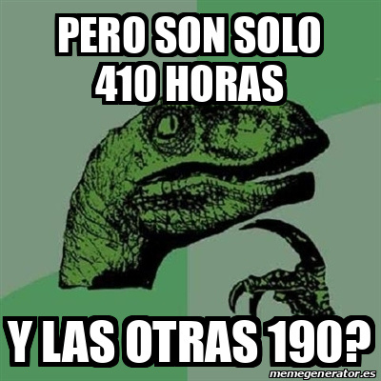
6. Planificación temporal
8

Slide 13



7. Problema tecnológico
9
Idea original: Desarrollar de forma nativa
Pero no se pudo llevar a cabo tras 190 horas de desarrollo...

Slide 14








7. Problema tecnológico
10
No se puede publicar en App Store sin Mac
App Store es incompatible con Hackintosh
Desarrollo inviable por el mal rendimiento de Hackintosh
Precio excesivo de los ordenadores Mac

Slide 15


7. Problema tecnológico
11
Buscamos nueva tecnología

Slide 16


7. Problema tecnológico
12
Finalmente, tras la investigación, nos decidimos por...

Slide 17






8. Tecnologías empleadas
13
FRONTEND
BACKEND
DATABASE

Slide 18

8. Tecnologías empleadas
14
Cloud Firestore Base de datos NoSQL
Firebase Auth Autenticación de usuarios
Firebase Storage Multimedia

Slide 19

8. Tecnologías empleadas
15
Herramientas de gestión
Trello + Plus for Trello

Slide 20

8. Tecnologías empleadas
16
Herramientas de documentación y control de versiones
GitHub + Wiki
Exportado con GitHub-WikiTo-Converter

Slide 21


8. Tecnologías empleadas
17
Herramientas de desarrollo
Android Studio
Codemagic

Slide 22

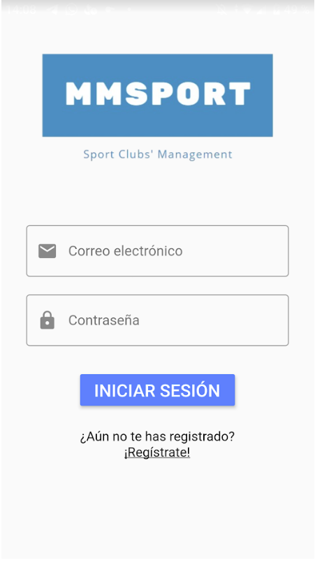
9. Demostración del sistema
18

Slide 23
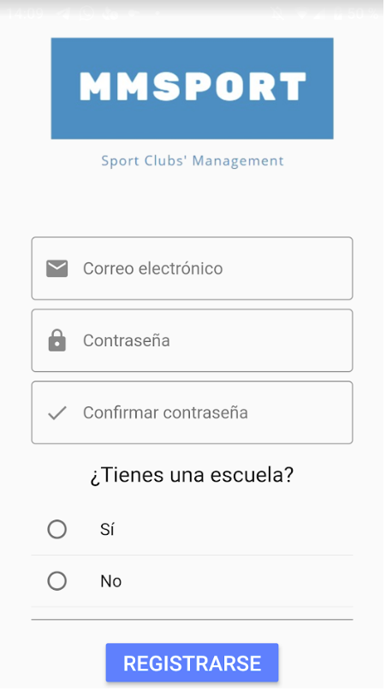
9. Demostración del sistema
19

Slide 24
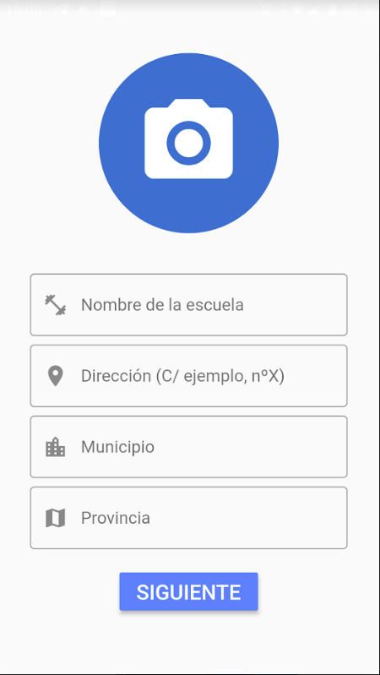
9. Demostración del sistema
20

Slide 25
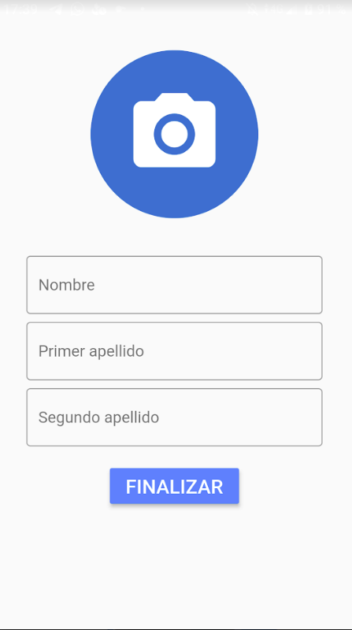
9. Demostración del sistema
21

Slide 26
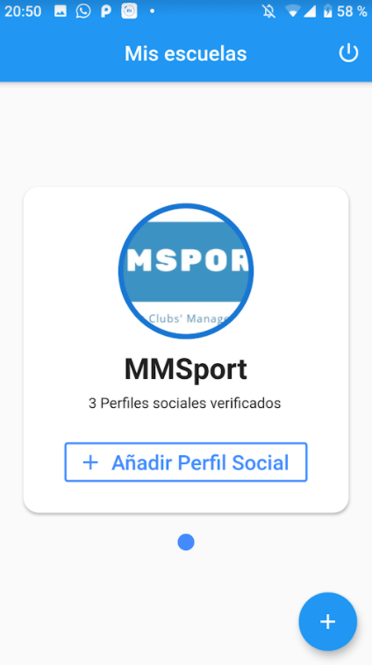
9. Demostración del sistema
22

Slide 27
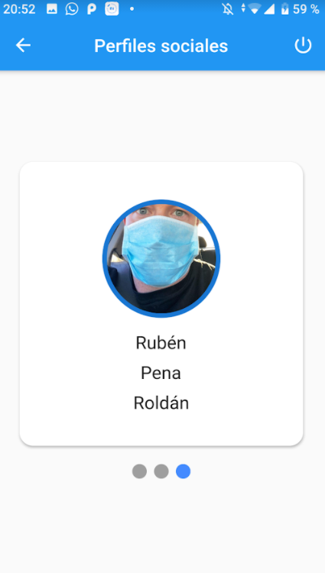
9. Demostración del sistema
23

Slide 28
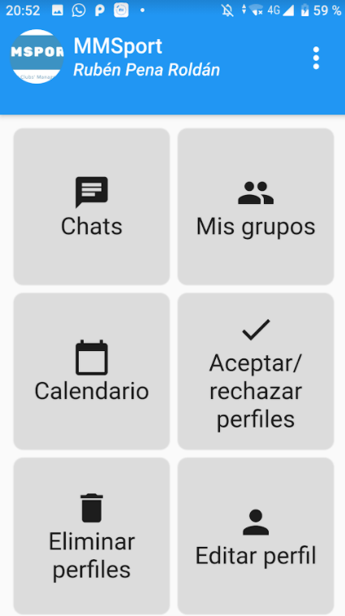
9. Demostración del sistema
24

Slide 29
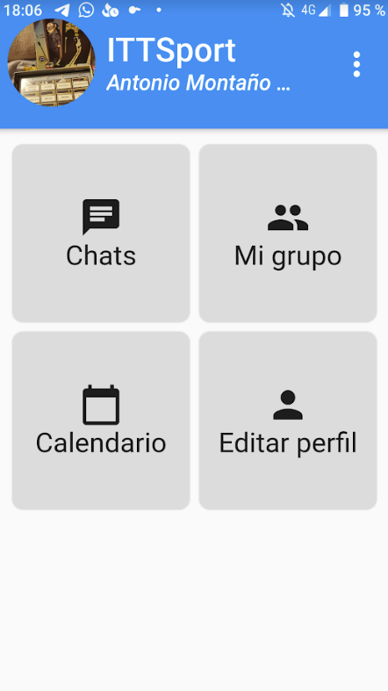
9. Demostración del sistema
25

Slide 30

9. Demostración del sistema
26

Slide 31
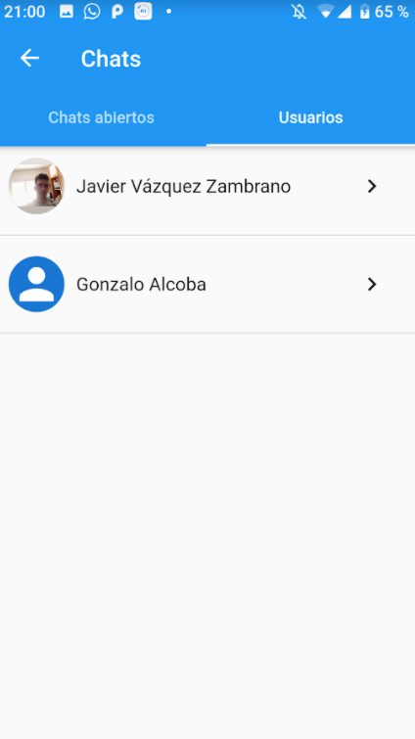
9. Demostración del sistema
27

Slide 32
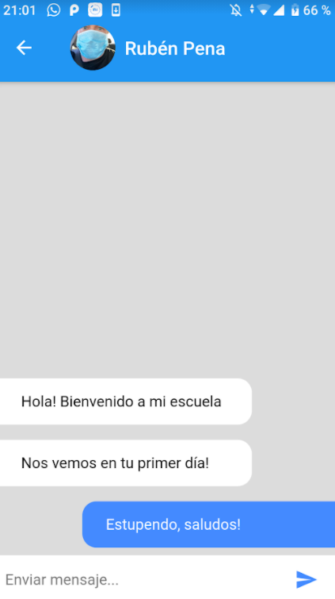
9. Demostración del sistema
28

Slide 33
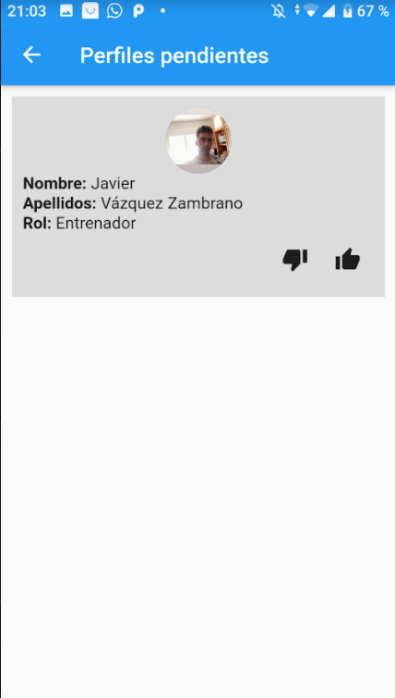
9. Demostración del sistema
29

Slide 34
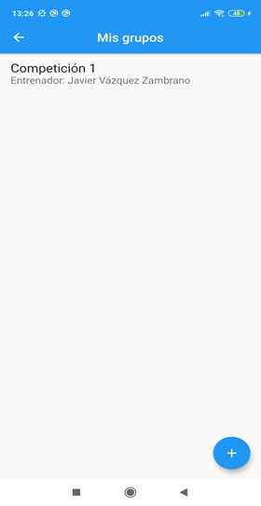
9. Demostración del sistema
30

Slide 35
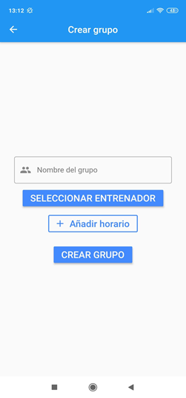
9. Demostración del sistema
31

Slide 36
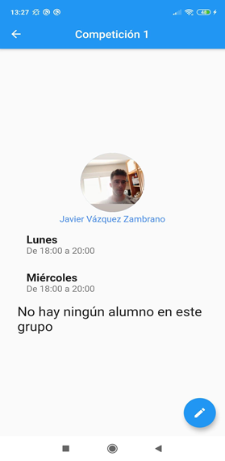
9. Demostración del sistema
32

Slide 37
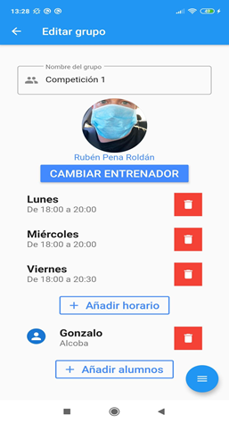
9. Demostración del sistema
33

Slide 38
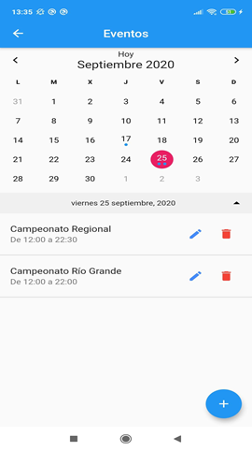
9. Demostración del sistema
34

Slide 39
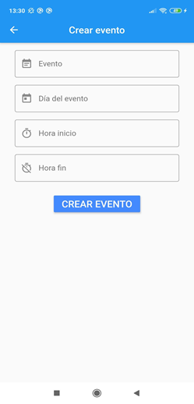
9. Demostración del sistema
35

Slide 40




10. Pruebas del sistema
36
Tests unitarios (flutter test)
Tests de aceptación

Slide 41

11. Retrospectiva
37
PROBLEMAS
OBJETIVOS
SOLUCIONES
RESULTADOS
Imposibilidad de desarrollar en Android e iOS nativo
Poder desarrollar tanto para Android como para iOS
Pasar el desarrollo a Flutter
Aplicación completamente funcional en ambos
Pandemia mundial por Covid-19
Minimizar los problemas derivados en los clientes
Minimizar los futuros precios de forma temporal
Aún por determinar

Slide 42




12. Lecciones aprendidas
38
Dificultad de desarrollar un proyecto desde cero
Importancia de gestión del tiempo y de tareas
Importancia del estudio previo del proyecto
Perder el miedo a las nuevas tecnologías

Slide 43





13. Futuras implementaciones
39
Implementar la monetización
Notificaciones push
Google Maps para las localizaciones
API para control del clima

Slide 44

¡Gracias por vuestra atención!
Google Play
App Store
PRÓXIMAMENTE
Antonio Manuel Montaño
Pablo Vázquez

